Slide 1
文献汇报
高铭阳
2020.01.15

Slide 2
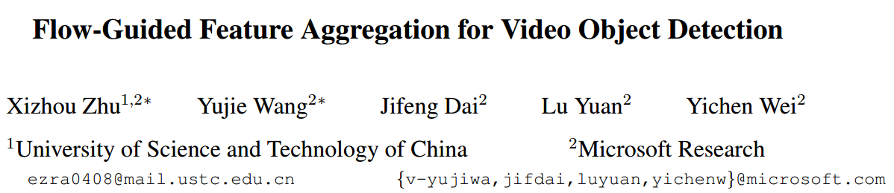
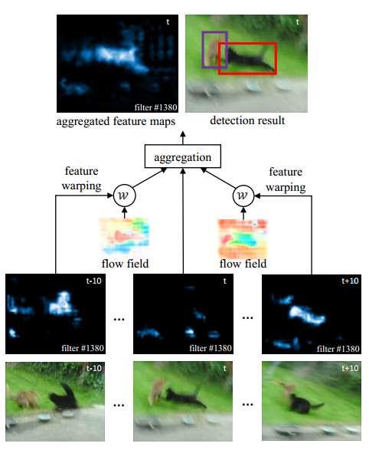

Slide 3
背景介绍
视频中的物体检测会受到诸如运动模糊、视频散焦、奇特姿态等的影响。
现有的工作尝试从box-level使用时序信息，首先用物体检测器在单帧上进行检测，然后通过专用的后处理方法将这些bbox组合起来，后处理通常是通过现在的motion estimation的方法，例如光流，物体跟踪等。这些方法不会提高检测质量，性能的提升是来自启发式的后处理而不是有原则的学习过程。对于这类方法没有端到端的学习过程。
本文提出了FGFA，在frame-level使用时序信息。它将相邻帧在motion paths上的特征聚合到当前帧的特征中，因此提高了视频识别的精度。

Slide 4
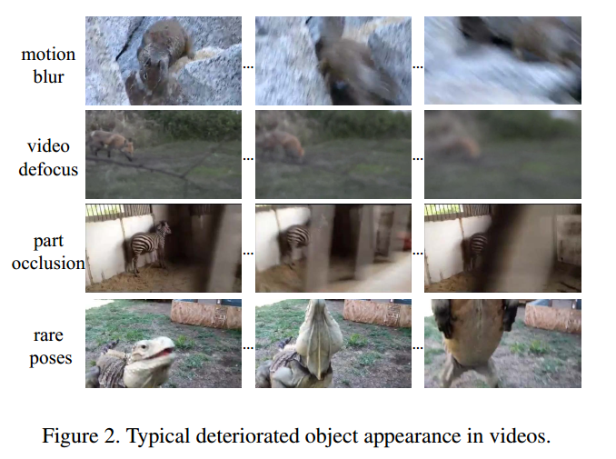
不同类型的视频退化

Slide 5
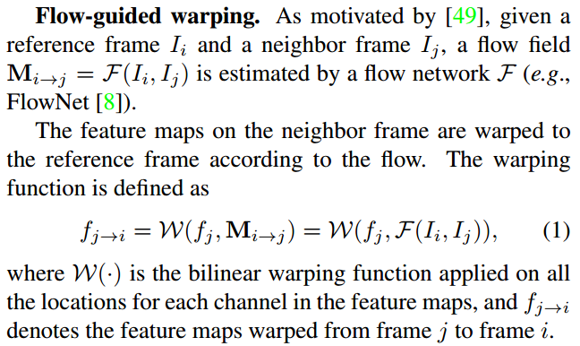
系统组成
一、Flow-guided warping

Slide 6
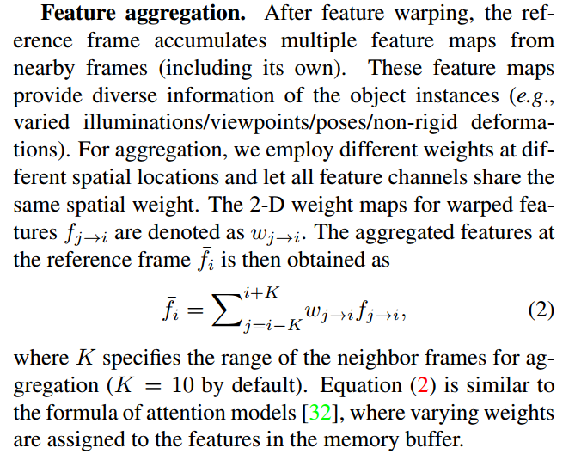
系统组成
二、Feature aggregation

Slide 7



系统组成
二、Feature aggregation
——Adaptive weight.
权重用于表示所有帧 对于参考帧在每个空间位置上的重要程度。 特别地，在位置P,如果warped features 和 很相近，则它会被赋予一个大的权重，反之则相反。
这里我们使用余弦相近矩阵来衡量warped features和从当前帧得到的features之间的相似度。另外，我们不直接使用卷积特征 和 ,而是使用一个小的全卷积网络，将特征 和 映射到新的embedding进行相似度度量。

Slide 8
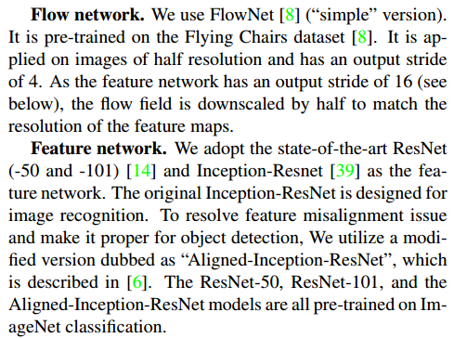

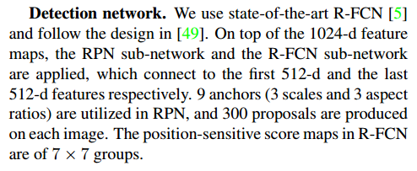
系统组成

Slide 9
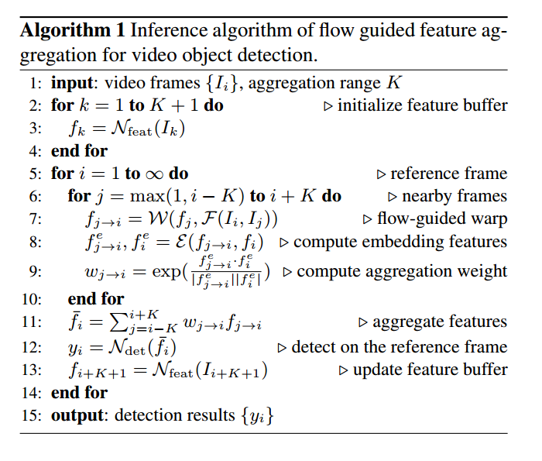
Memory Module

Slide 10
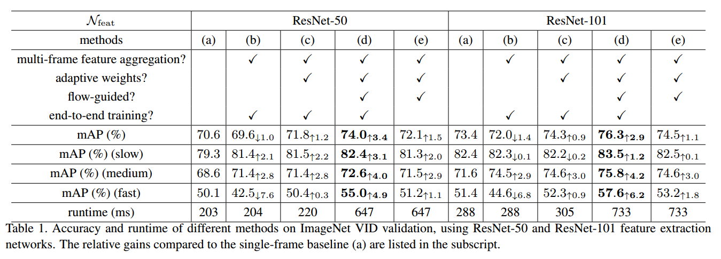
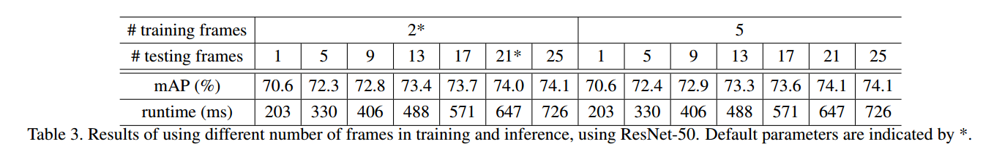

Slide 11
